Slide 1
Tuần 11
Bài 31: Luyện tập – Tiết 2
TOÁN 2
Tập 1

Slide 2
KHỞI ĐỘNG

Slide 3
VƯỢT CHƯỚNG
NGẠI VẬT
BẮT ĐẦU
Kíttt….

Slide 4
3 6
6
+
? 2
?
A. 4
B. 3
C. 5
Kíttt….

Slide 5
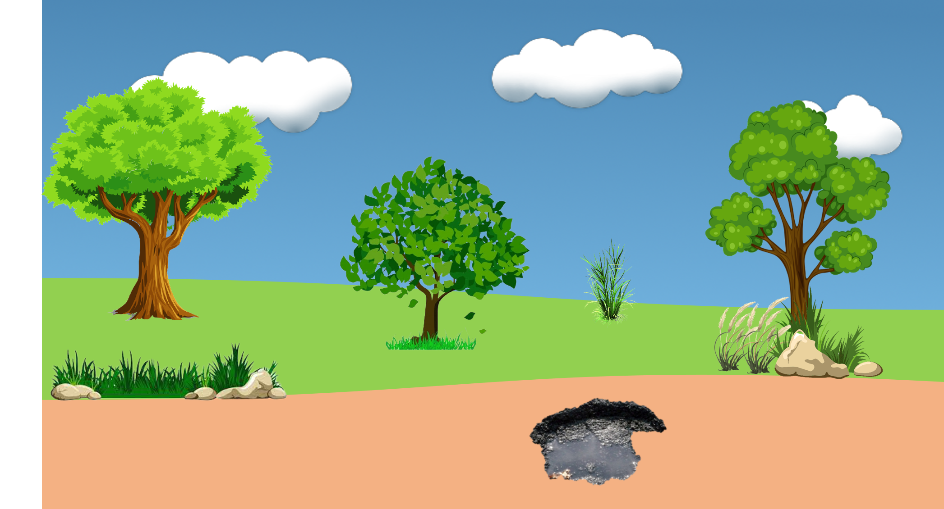
4 7
9
+
? 2
? ?
A. 46
B. 55
C. 56
Kíttt….

Slide 6
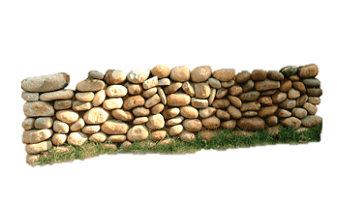
2 8
1 6
+
? 2
? ?
A. 34
B. 44
C. 43
Kíttt….

Slide 7
2 7
1 8
?
+
CHÀO MỪNG TÍ XÌ TRUM VỀ NHÀ
3 5
A. 4
B. 2
C. 1

Slide 8
LUYỆN TẬP
THỰC HÀNH

Slide 9
a. Tính:
4
23 + 9 + 40 =
51 + 19 + 10 =
32
70
>
<
=
?
12 + 18 18 + 12
37 + 24 37 + 42
65 + 7 56 + 7
76 + 4 74 + 6
?
?
>
=
?
<
=
?

Slide 10
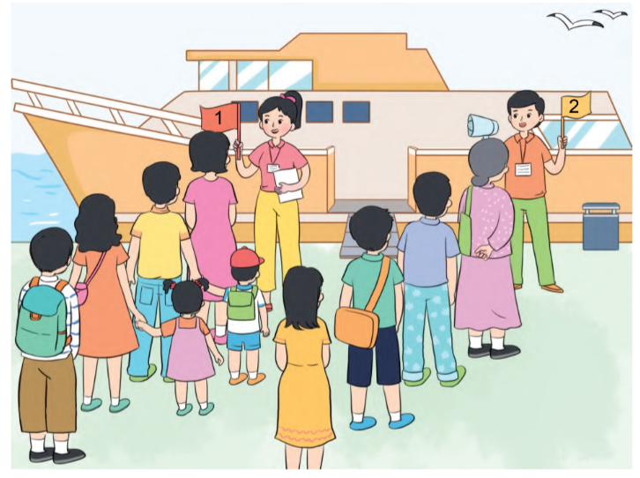
Tính
Một chiếc tàu du lịch chở hai đoàn khách tham quan, đoàn khách thứ nhất có 35 người, đoàn khách thứ hai có 25 người. Hỏi hai đoàn khách tham quan có tất cả bao nhiêu người?
5
Đoàn khách thứ nhất: 35 người
Đoàn khách thứ hai: 25 người
Hai đoàn khách: người
?
Bài giải:
Hai đoàn khách tham quan có tất cả số người là:
35 + 25 = 60 (người)
Đáp số: 60 người

Slide 11
Em hãy chia sẻ những điều học được qua bài này.

Slide 12
DẶN DÒ

